Slide 1
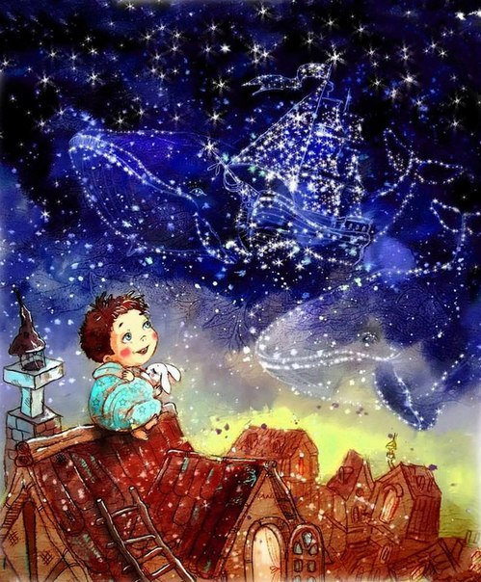
Муниципальное бюджетное дошкольное образовательное учреждение
Детский сад №2 «Ладушки»муниципальное образование
Староминский район
Педагогический игровой проект на тему:
«ИГРАЙ И РАЗВИВАЙСЯ»
подготовительная к школе группа
Автор проекта воспитатель подготовительной к школе группы: Войнова О.В

Slide 2
Каждый ребенок любознателен и ненасытен в познании окружающего мира. Для того
чтобы любознательность малыша удовлетворялась, и он рос в постоянном умственном и
интеллектуальном развитии заинтересованы все взрослые. Именно в дошкольном возрасте
очень важно стимулировать развитие мыслительных процессов: умение сравнивать,
узнавать, обобщать, делать выводы для безболезненного, плавного перехода дошкольника
из ДОУ в школу. Работая с детьми старшего дошкольного возраста, я заметила, что лучше
всего интеллект ребенка развивается в процессе игры, когда он не осознано, естественным
образом впитывает новые знания об окружающем мире.
Цель: создание комфортной игровой среды для развития интеллектуально развитой личности ребёнка.
Задачи:
-Формировать у детей стремление к самосовершенствованию.
-Воспитывать у детей желание к получению новых знаний и навыков.
-Закрепить навыки, полученные в игре.
-Привлечение внимания родителей в воспитание детей через игровую деятельность.
Актуальность проекта

Slide 3
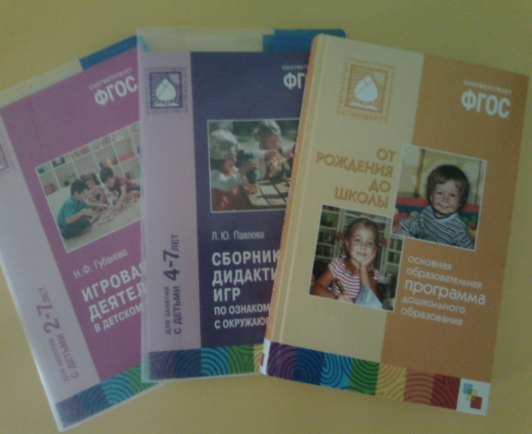
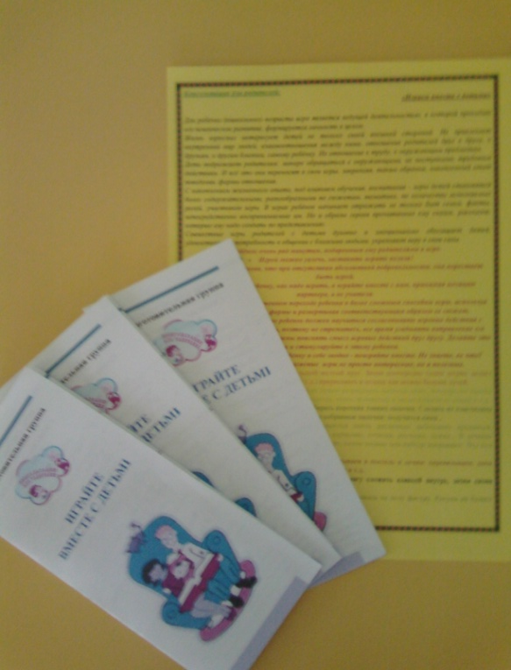
Основные формы реализации проекта
1 этап –подготовительный.
-Подбор методической литературы
-Разработка проекта
-Разработка консультаций и буклетов для родителей

Slide 4
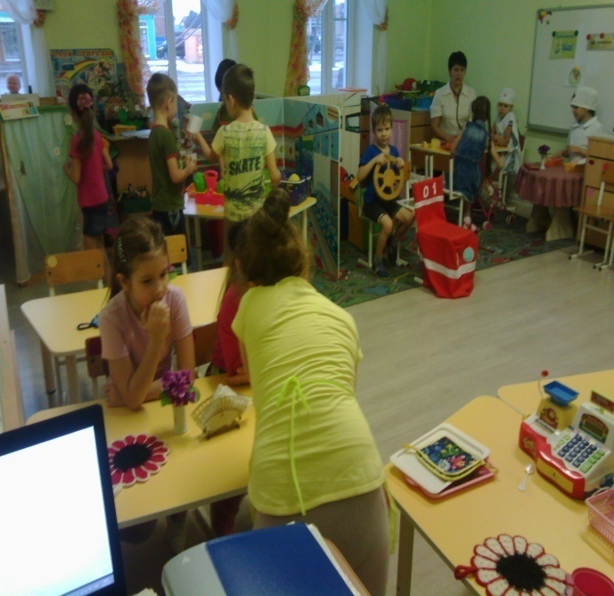
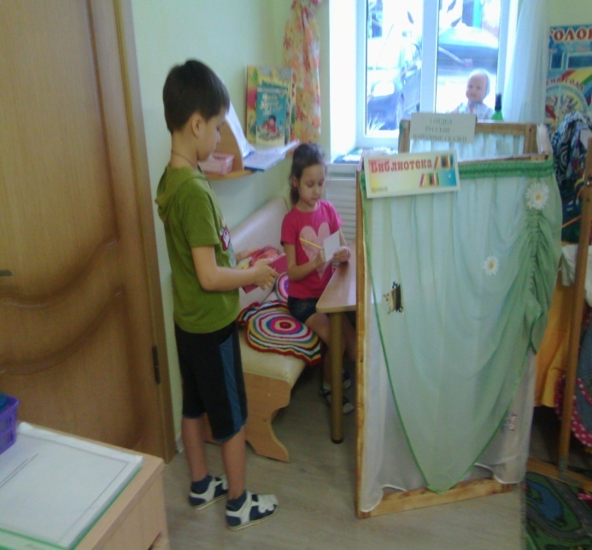
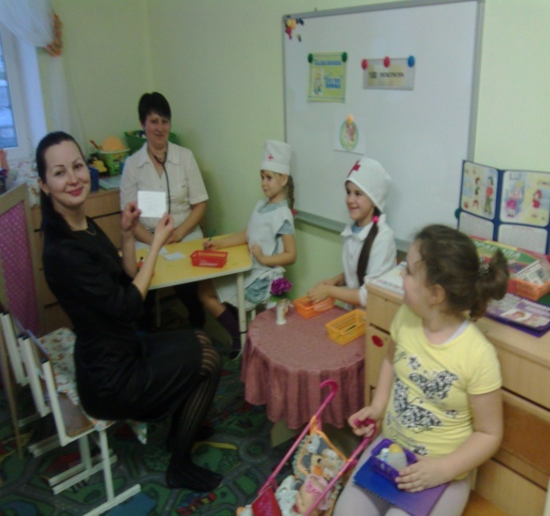
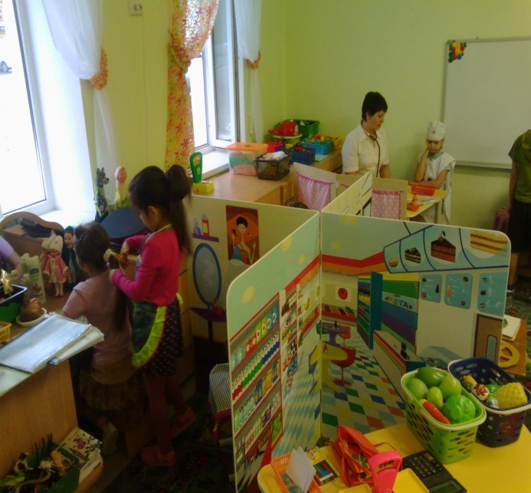
2 этап – основной.
Работа с детьми по образовательным областям и в свободном виде деятельности
Цель: пронаблюдать начало, ход и итог игровых ситуаций и дать анализ игровым способностям детей дошкольного возраста (6-7 лет) .
- Сюжетно – ролевая игра «Весёлый городок» ( с родителями)

Slide 5
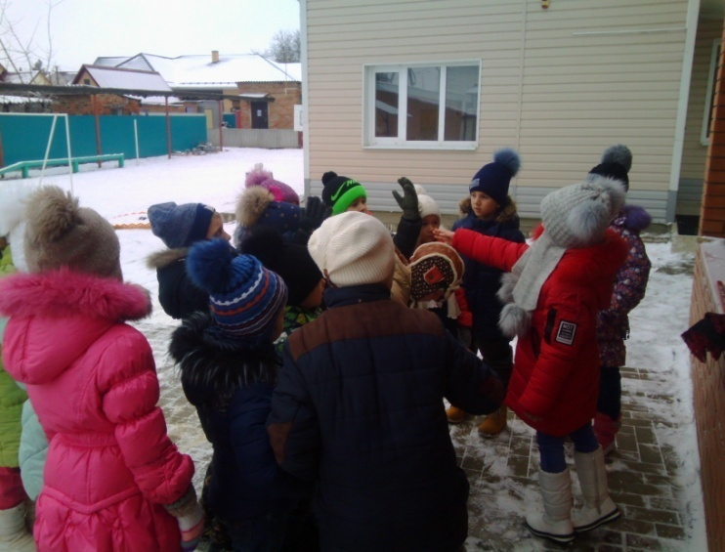
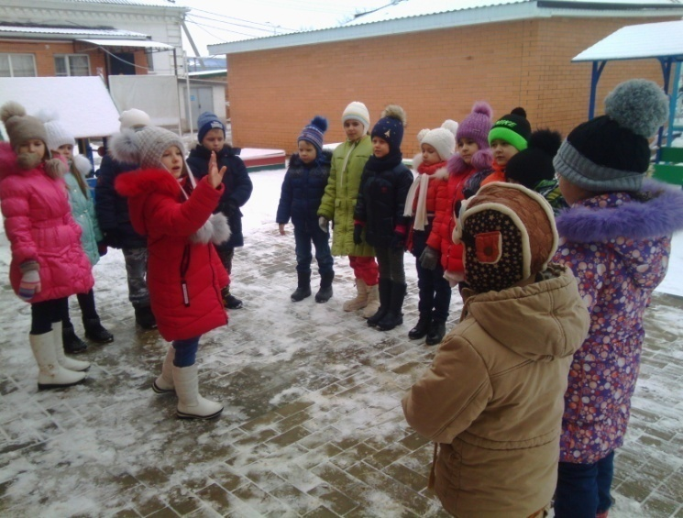
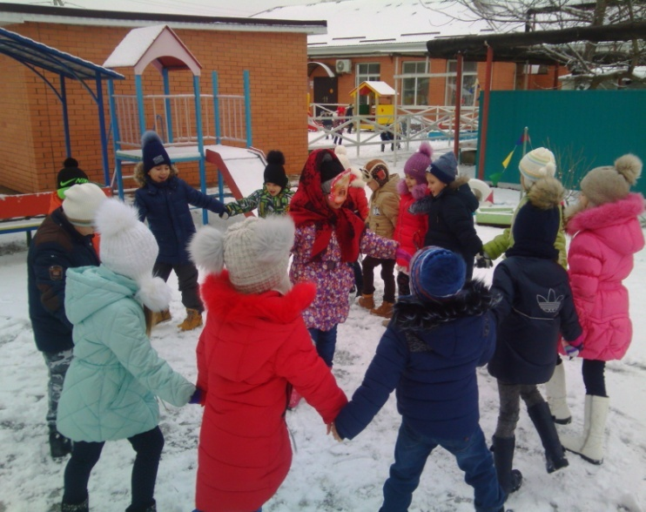
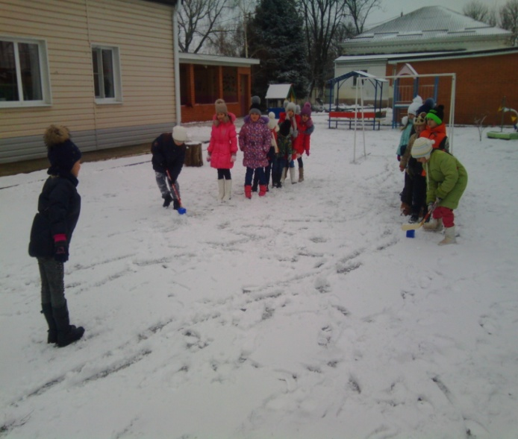
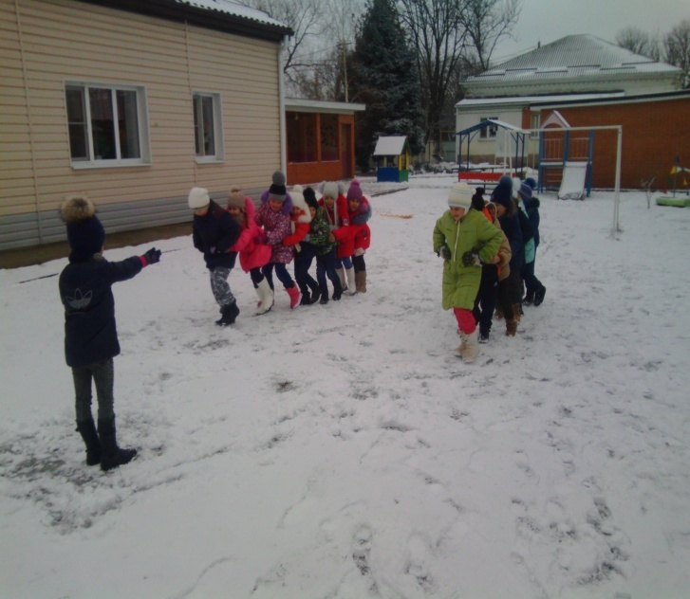
Подвижные игры

Slide 6
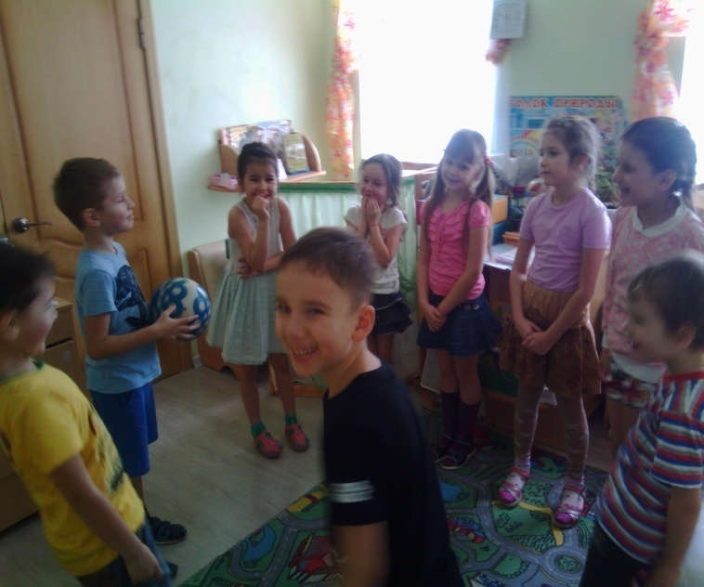
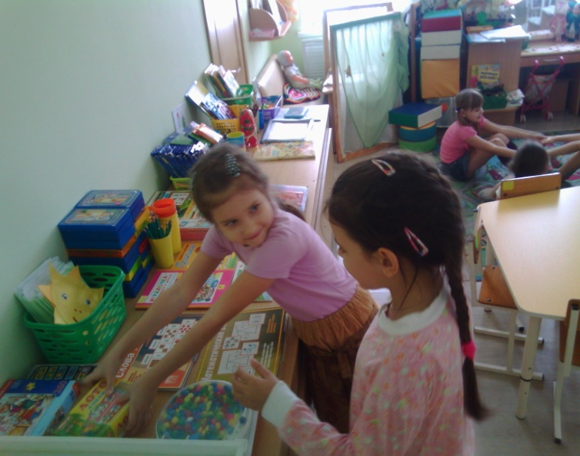
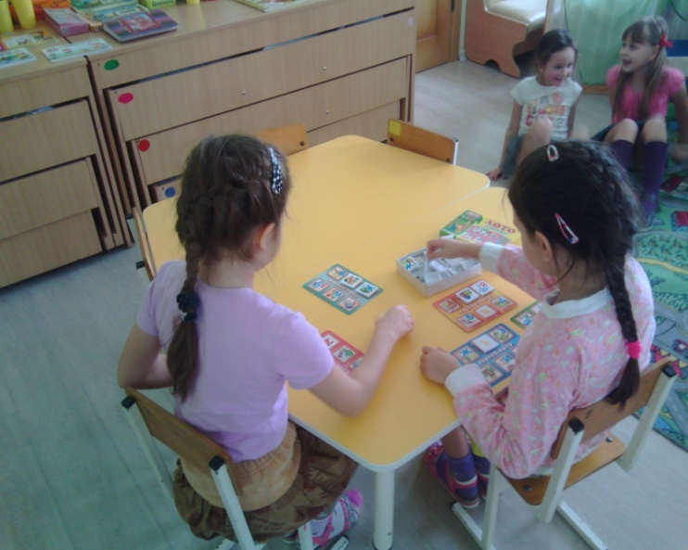
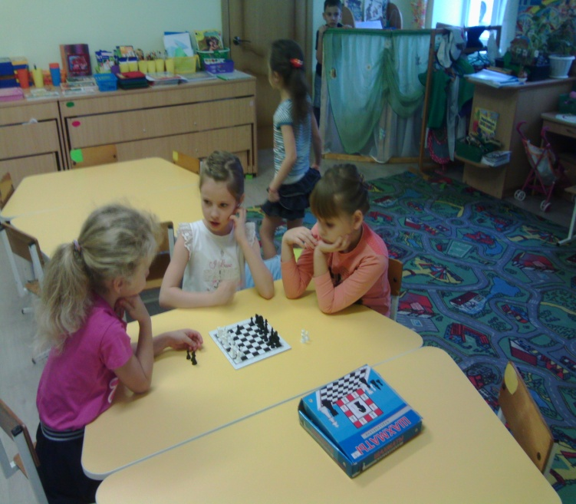
Дидактические настольные , малой подвижности игры

Slide 7
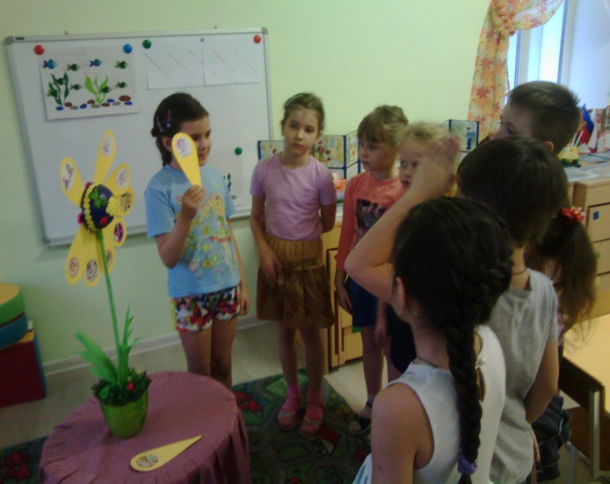
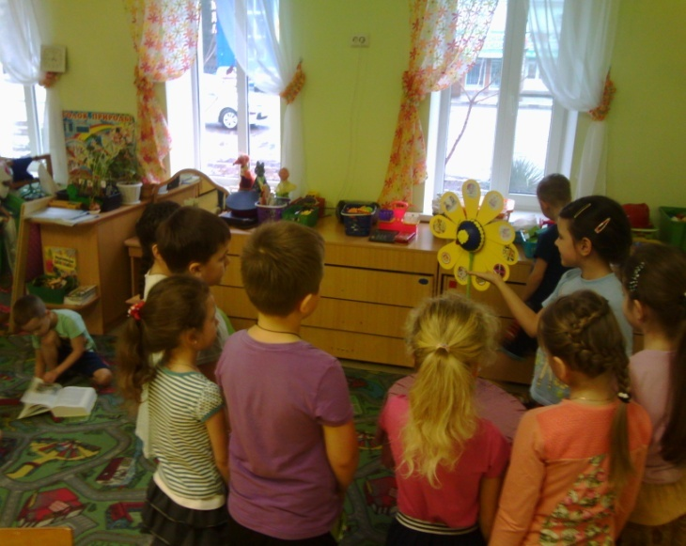
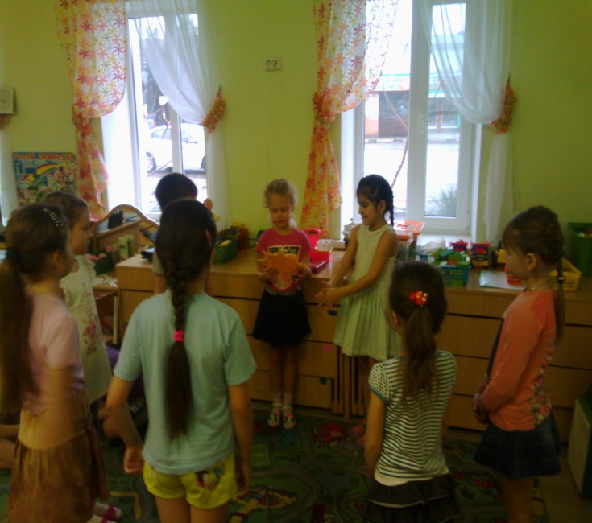
Игры с нетрадиционным дидактическим оборудованием.

Slide 8
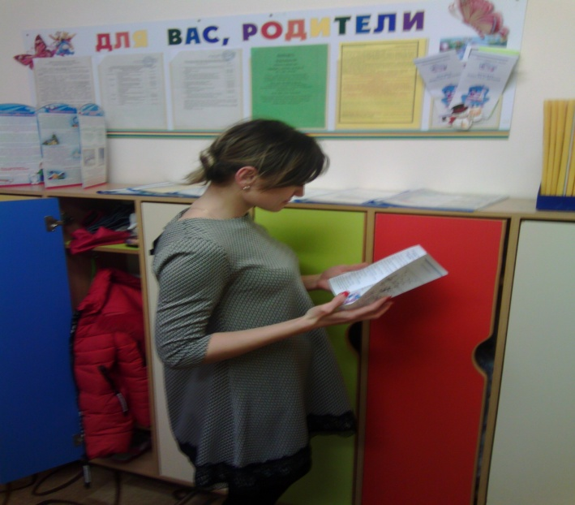
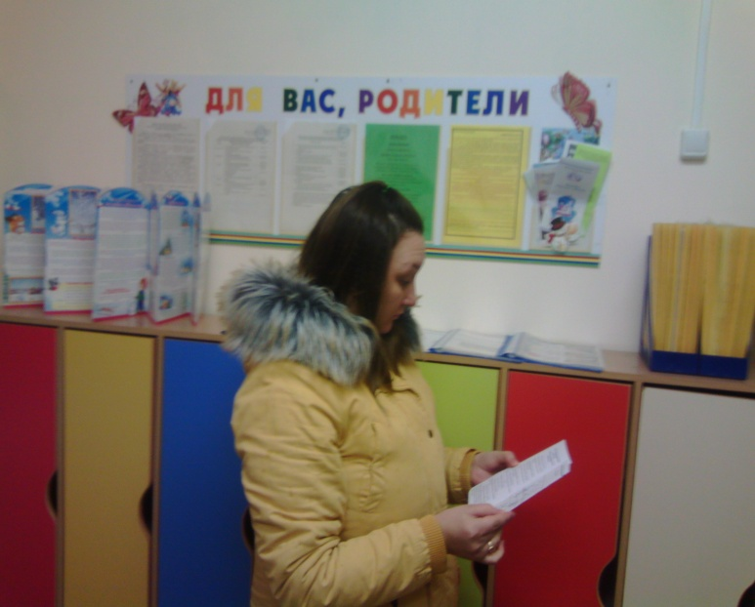
3 этап – заключительный Работа с родителями по данной теме проекта
Цель: выявить знания родителей о важности воспитания детей через игру; пополнить опыт родителей по данной теме.
- Консультирование родителей по теме «Игра – в развитие детей 6-7 лет»
- Буклеты родителям по теме «Играем вместе с детьми»
- Участие родителей в играх

Slide 9
:
-Дети знают правила игр, умеют организовать игру, действуют коллективно, слаженно, умеют найти выход из проблемы возникшей в игровой ситуации.
Вывод по проделанной работе
-Родители получили дополнительные знания о важности игру в жизни ребёнка, о необходимости уделять детям время для совместных игр.

